Slide 1
Программа занятий по профилактике «вредных привычек»
«Каникулы здоровья».
Мурманская область
ЗАТО Александровск
Город Гаджиево
Муниципальное автономное общеобразовательное учреждение «Средняя общеобразовательная школа №279 имени Героя Советского Союза контр-адмирала Лунина Николая Александровича»
МАОУ СОШ №279
Директор:
Матвиишина Ирина Васильевна

Slide 2
Программа занятий «КАНИКУЛЫ ЗДОРОВЬЯ»
Направлена на профилактику правонарушений,
девиантного поведения несовершеннолетних, на воспитание социального интеллекта и навыков здорового образа жизни .
Призвана развить мотивацию к укреплению здоровья.
Целевая аудитория:
Учащиеся 7-11 классов, возраста 12-17 лет.
ЗАДАЧИ:
Сформировать необходимые знания, умения, навыки здорового образа жизни и научить использовать полученные знания в повседневной жизни.
Развивать у детей мотивационную сферу безопасного поведения, безопасной жизни, физического воспитания;
Формировать негативное отношение к факторам риска здоровья (сниженная двигательная активность, курение, алкоголь, наркотики и др.).
Информировать о правах и ответственности за нарушение законов и содействовать в формировании навыков законопослушного поведения.
Длительность реализации:
7 дней.
Программа универсальна, ориентирована на работу в разновозрастном коллективе.

Slide 3
Подготовительный этап:
разработка программы, подготовка методического материала, отбор кадров, приглашение участников программы из учреждений системы профилактики.
Основной этап: реализация идеи программы, проведение информационных, просветительских, познавательных, развлекательных, спортивно-массовых мероприятий по формированию установок на ЗОЖ.
Организационный этап:
встреча детей, формирование детских отрядов, презентация предстоящей деятельности.
Заключительный этап:
анализ реализации программы и выработка рекомендаций.
Механизм реализации программы:
Методы:
Формы:
Беседа
Игра
Анкетирование
Мозговой штурм
Разминка
Самодиагностика
Дискуссии
Тренинг
Практикум

Slide 4

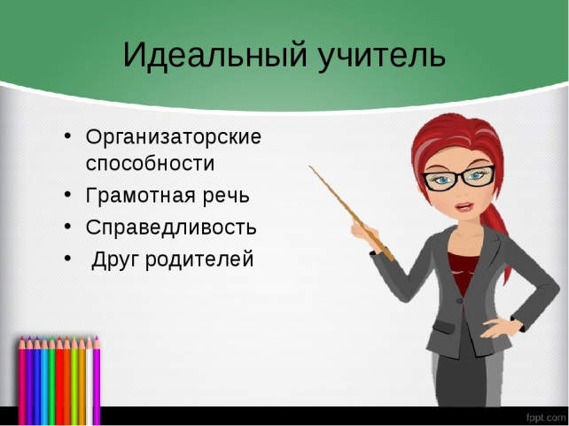


Направления работы по реализации программы:
Во время занятий дети слушают сообщения информационного, правового и медицинского характера о негативных факторах, угрожающих здоровью, проводятся психологические минутки и минутки здоровья, играют в подвижные, спортивные игры.
Медицинское
Просветительское
Психолого-педагогическое
Правовое
Спортивно-оздоровительное

Slide 5


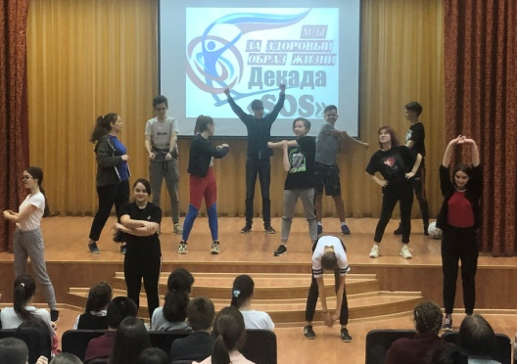
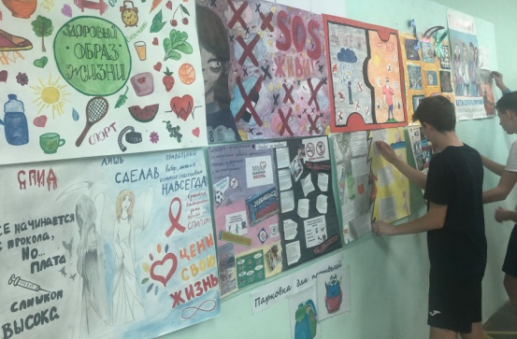
День 1: Знакомство
1
Здоровье. Здоровый образ жизни.
2
Факторы, угрожающие здоровью. Эти вредные привычки.
Спортивные игры.
Конкурс плакатов.
3

Slide 6

День 2: Занятие 1. Опасность здоровью: курение.
Теоретический блок.
1
Беседа-дискуссия «Подросток и никотин».
Особенности влияния никотина и других токсических веществ на развитие организма человека.
2
3
Закон РФ «О запрете курения»

Slide 7


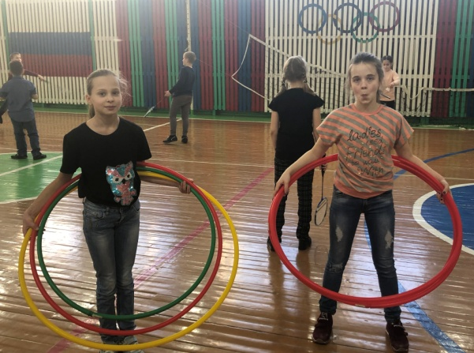
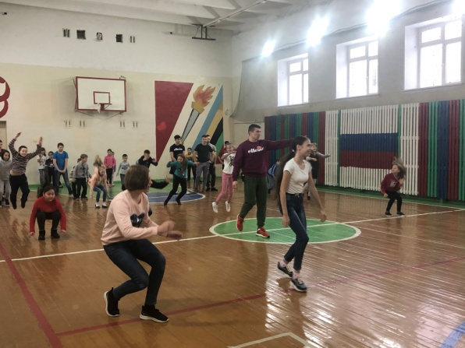
День 2: Занятие 1. Опасность здоровью: курение.
Практический блок.
Тест: «Что мы знаем о курении».
Тренинги конструктивного взаимодействия «Не хочу курить», «Да и нет».
Изготовление рисунков, плакатов о вреде курения.
1
2
Спортивный праздник «Движение – это жизнь».

Slide 8

День 3: Занятие 2. Опасность здоровью: наркотики.
Теоретический блок.
1
Человек и наркотики. Причины наркомании. Как защититься от наркотика?
Информация о наркомании как о болезни, которую человек приобретает по своему собственному выбору.
2
3
Законодательство РФ в отношении распространения и приобретения наркотических средств. Наркотики в зеркале статистики.

Slide 9
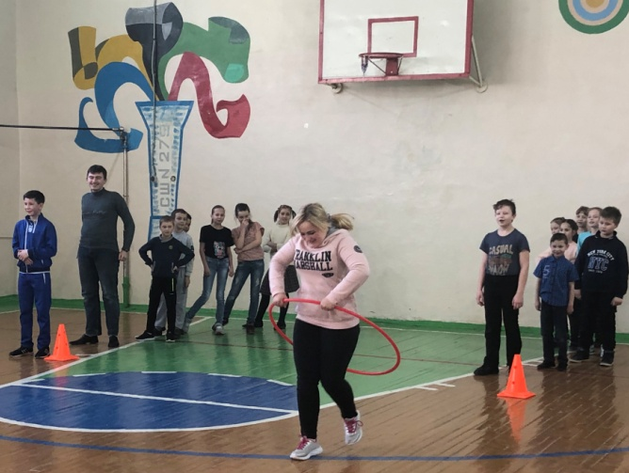
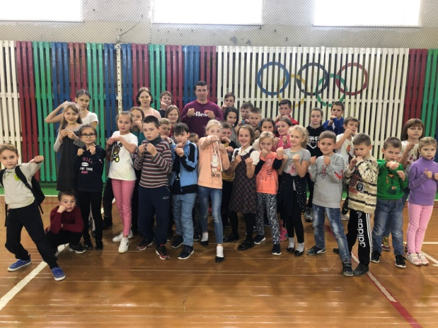
День 3: Занятие 2. Опасность здоровью: наркотики.
Практический блок.
Тренинг принятия решения «Учись говорить нет». Упражнение «Попробуй отказаться».
Игры: «Ассоциации», «Словесный портрет».
Анкета «Наркотики и подросток».
Конкурс плакатов, буклетов: «Скажем наркотику - нет!»
1
2
Спартакиада здоровья.

Slide 10


День 4: Занятие 3. Опасность здоровью: ПАВ.
Теоретический блок.
1
Психоактивные вещества. Причины употребления. Преодоление проблем.
2
Химическая зависимость, выявление, лечение.
Законодательство РФ в отношении распространения и приобретения наркотических средств.
3

Slide 11
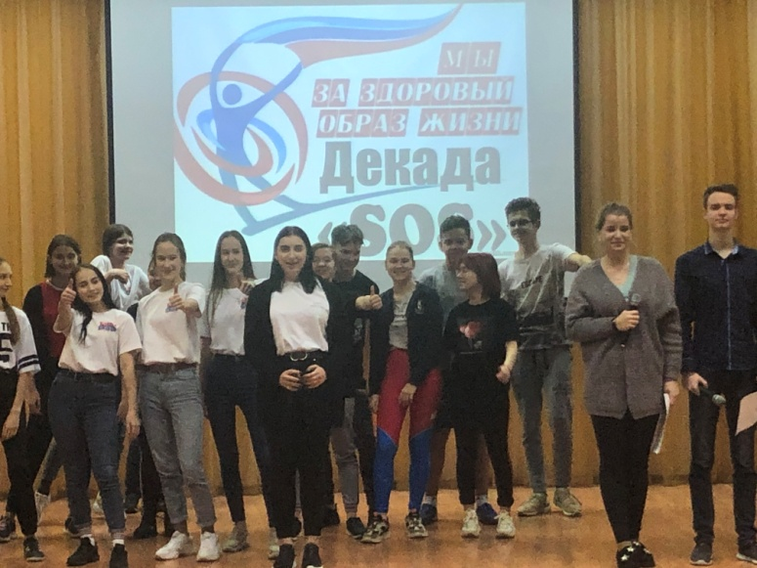
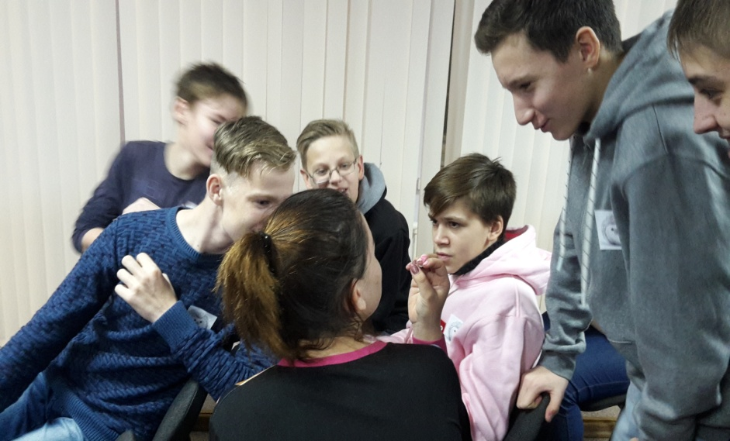
День 4: Занятие 3. Опасность здоровью: ПАВ.
Практический блок.
1
Тренинг принятия решения «О провокации.
Как вести себя с кукловодами?».
Игра «Марионетки».
2
Час досуга «Сценки о ЗОЖ»

Slide 12
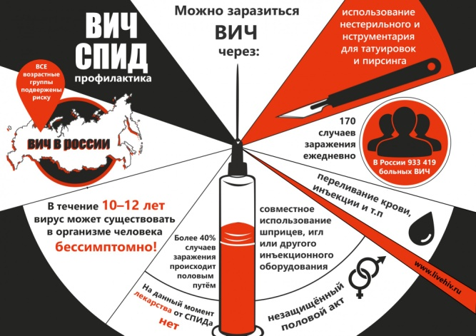
День 5: Занятие 4. Опасность здоровью: Вич/Спид.
Теоретический блок.
СПИД – реальность или миф.
1
2
«Особенности заболеваний иммунной системы, особенности ВИЧ-инфекции, СПИДа»
Права и ответственность ВИЧ/СПИД – инфицированных граждан. Связь наркомании с преступностью, заболеванием СПИДом, меры их предупреждения.
3

Slide 13
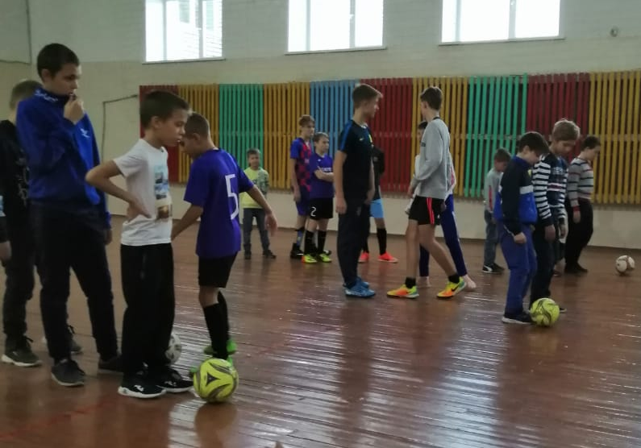
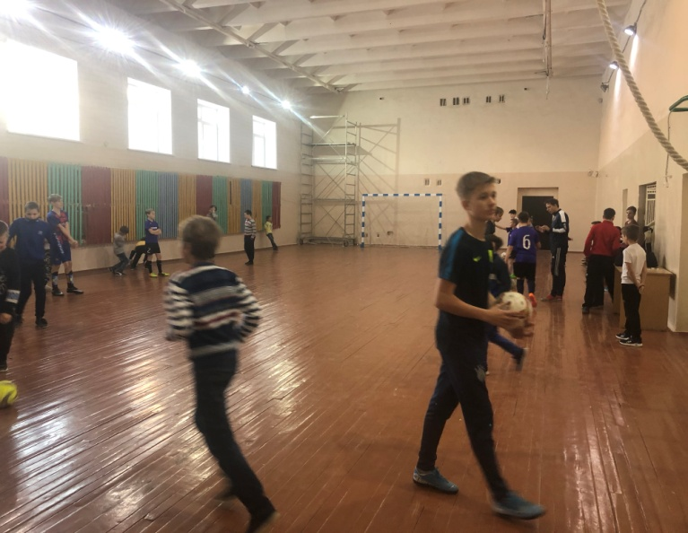
День 5: Занятие 4. Опасность здоровью: Вич/Спид.
Практический блок.
1
Упражнение «Живая диаграмма»
с целью выявления уровня знаний по проблемам ВИЧ/СПИДа.
Оформление памятки.
2
Мастер-класс «Игры с мячом»

Slide 14
День 6: Занятие 5. Опасность здоровью: Алкоголь.
Теоретический блок.
1
Подросток и алкоголь. Почему люди употребляют алкоголь? Социальный вред алкоголизма.
2
Последствия употребления алкоголя здоровью подростка.
Уголовная ответственность лиц, совершивших преступление в состоянии опьянения.
3
Практический блок.
Тренинг конструктивного взаимодействия «Спасибо, нет!»
Пантомима: «Нет, я не иду с вами».

Slide 15
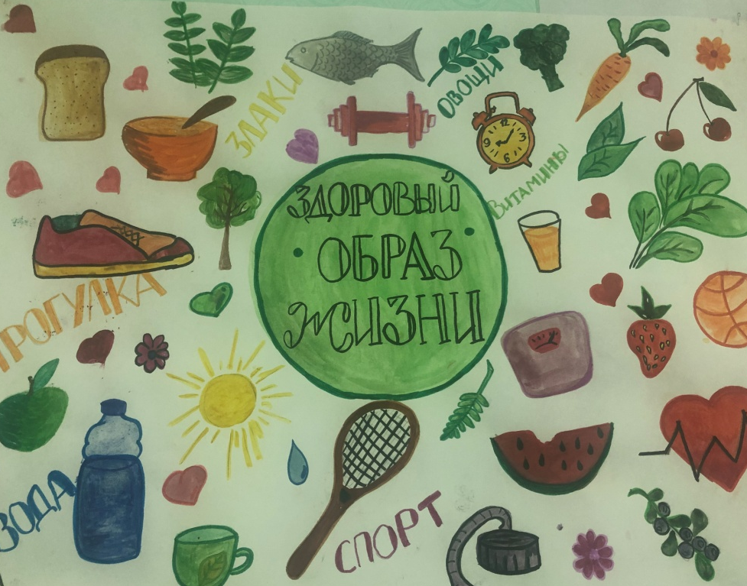
День 7: Подведение итогов.
1
Итоговое анкетирование
2
Подведение итогов работы
3
Анализ достигнутых результатов
Укрепление здоровья!
Формирование навыков ЗОЖ!
Развитие негативного отношения к вредным привычкам!
Повышение мотивации к занятиям физкультурой и спортом !
Улучшение эмоционального состояния !

